Slide 1
2020-프로그래밍
SMP 7회차
*정렬
배열, 포인터 기출
*문자열

Slide 2
2020-프로그래밍
SMP 7회차
1-1 정렬
1-2 정렬 기출
2-1 배열 포인터 기출
3-1 문자열

Slide 3
2020-프로그래밍
SMP 5차
정렬이란, 배열 안의 원소를 순서대로 나열하는 것
“버블 정렬”
“선택 정렬“
“삽입 정렬”
(합병 정렬)
수업 순서
#1 알고리즘 동영상 시청
#2 보충 설명
#3 코드 리뷰
▼
기출문제 풀이
정렬에 대한 설명 & gif
https://hsp1116.tistory.com/33

Slide 4
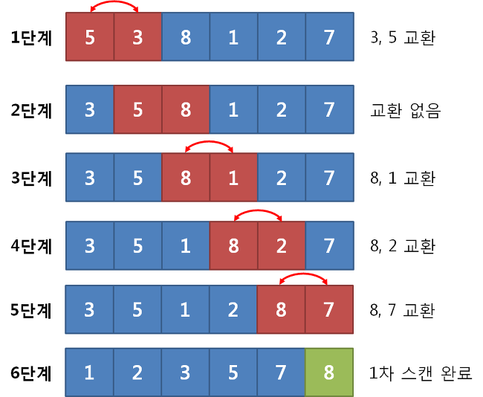
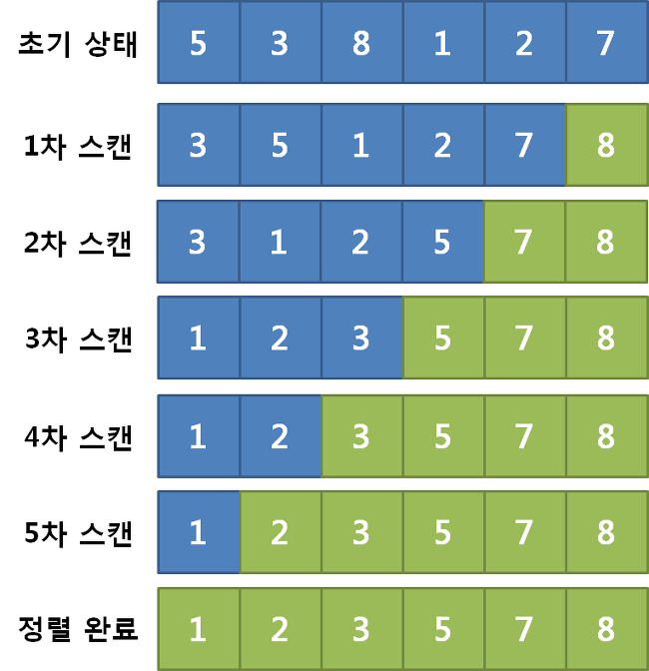
2020-프로그래밍
SMP 5차
https://www.youtube.com/watch?v=YbsQiiubO74
버블정렬
앞의 원소부터 시작해서, 바로 다음 원소와 대소비교
For문 1번마다, 뒤에는 제일 큰 원소 배치

Slide 5
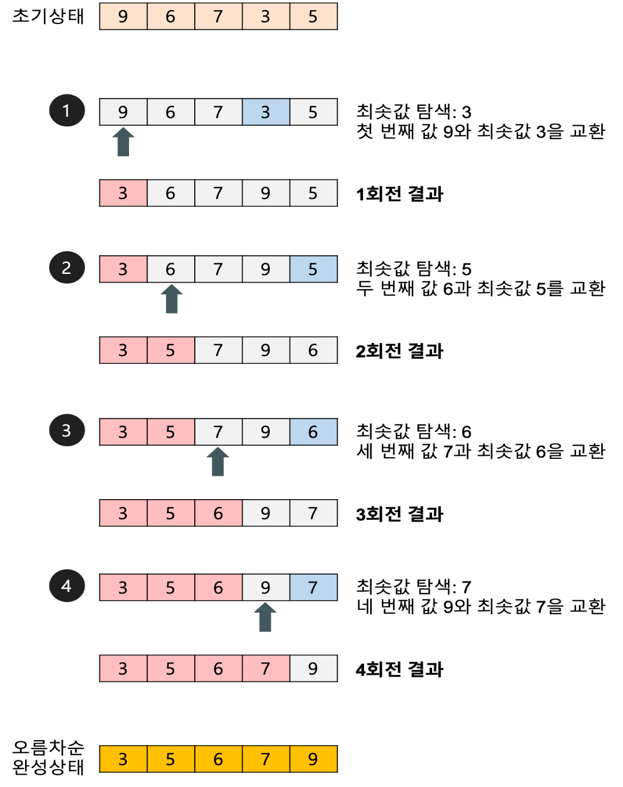
https://www.youtube.com/watch?v=uCUu3fF5Dws
2020-프로그래밍
SMP 5차
선택정렬
직접 보는게 이해가 쉬울 것

Slide 6
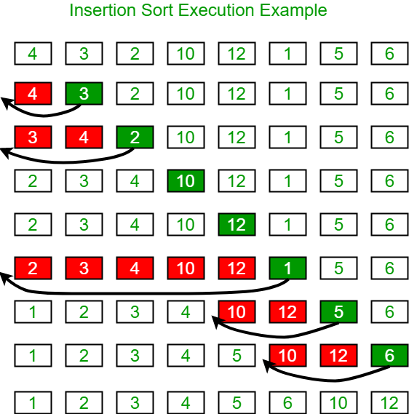
2020-프로그래밍
SMP 5차
https://www.youtube.com/watch?v=16I9Z7bS1iM
1분 45초 ~ 4분 25초
삽입정렬

Slide 7
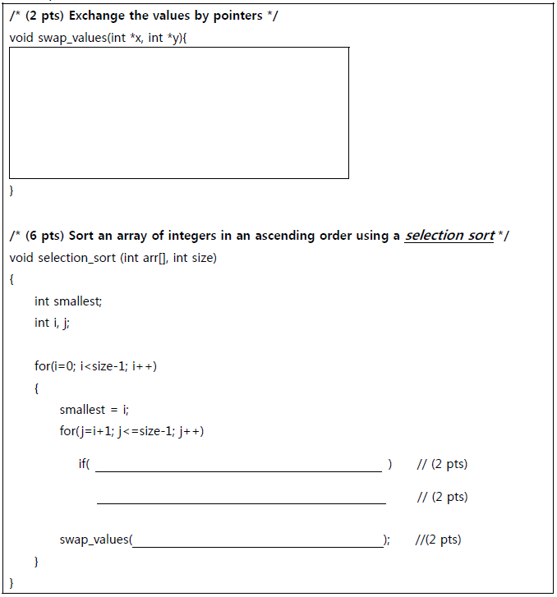
2020-프로그래밍
SMP 5차
2011 [6점]
Sort an array of integers in an ascending order
Using a selection sort
ascending order == 오름차순
Swap_value에는 포인터 단위를 넣으세요

Slide 8
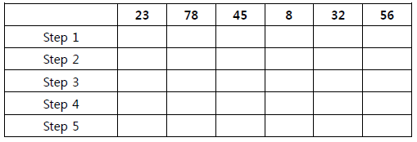
2020-프로그래밍
SMP 5차
2011 [5점]
Write the sorting steps of this array using insertion sort algorithm.
23, 78, 45, 8, 32, 56

Slide 9
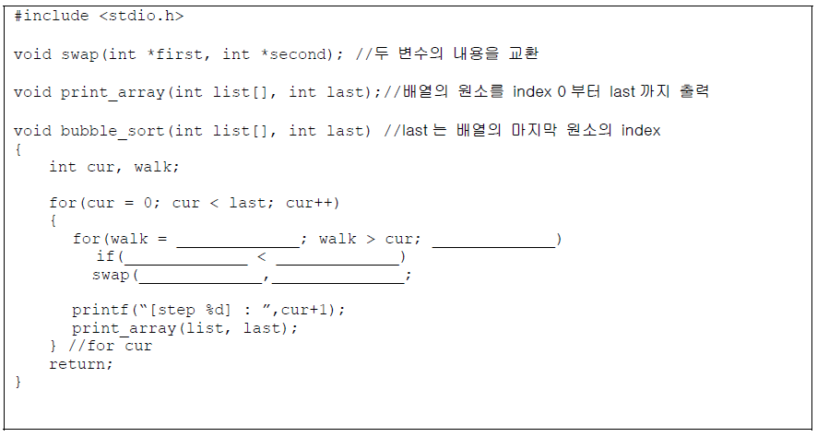
2020-프로그래밍
SMP 5차
2014 [5점]
아래의 함수는 bubble sort algorithm을 사용하여 배열을 오름차순으로 정렬한다. 단, 뒤에서부터 시작한다.

Slide 10
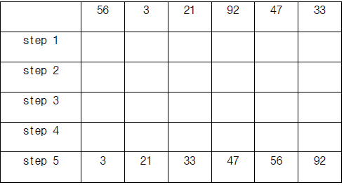
2020-프로그래밍
SMP 5차
2014 [2점]
위의 함수를 아래와 같이 호출하였을 때 출력 결과를 쓰시오
Int list[] = {56, 3, 21, 92, 47, 33};
Bubble_sort (list, 5);

Slide 11
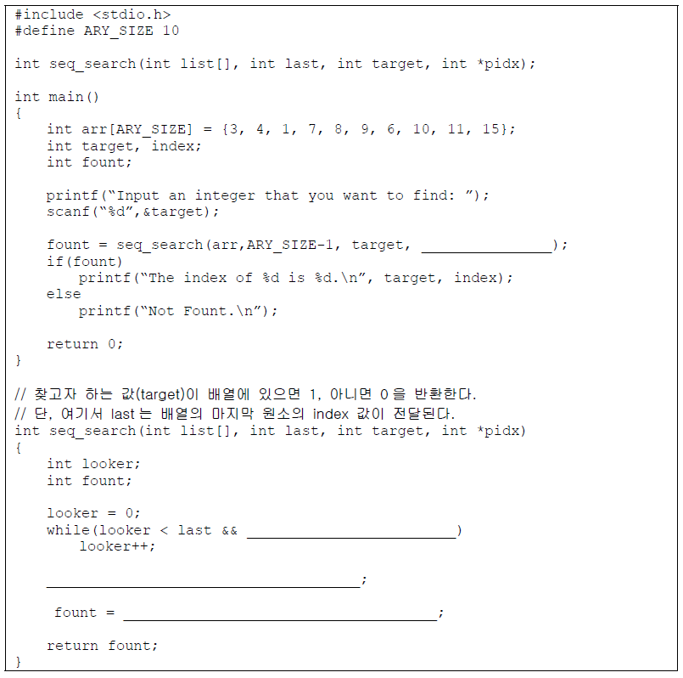


2020-프로그래밍
SMP 5차
순차탐색
2014 3번 문제 [5점]
다음은 순차탐색을 수행하는 프로그램이다.
배열의 원소 중 찾고자 하는 값이 있으면 그 값의 index를 출력하고
없으면 “Not fount.”를 출력한다.
다음을 참고하여 빈 칸을 채우시오.

Slide 12
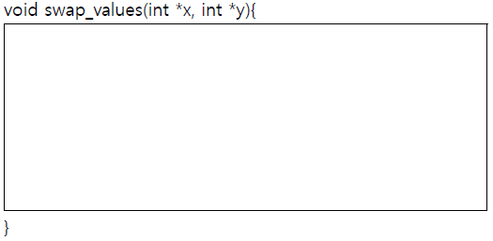
2020-프로그래밍
SMP 5차
배열 & 포인터
[다음시간]
2011 3번 문제(2점)
빈 칸을 채우시오.

Slide 13
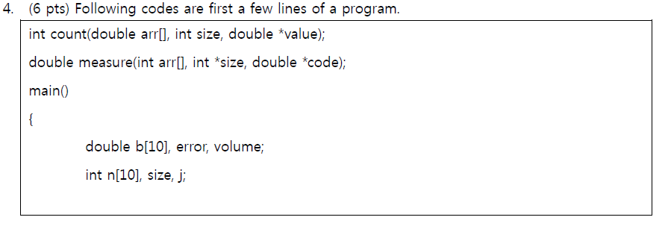
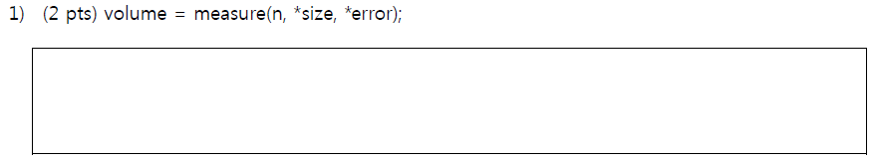
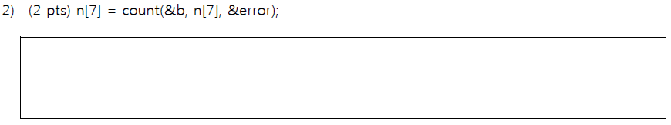
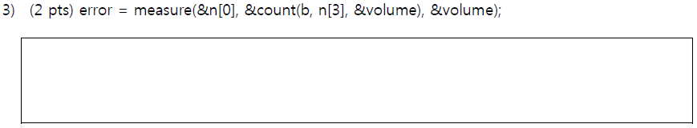
2020-프로그래밍
SMP 5차
배열 & 포인터
배열 & 포인터
[다음시간]
2011 (2점 + 2점 + 2점)
Explain grammatical mistakes of following function calls
and correct them. If there is no error to correct, just leave it blank.

Slide 14
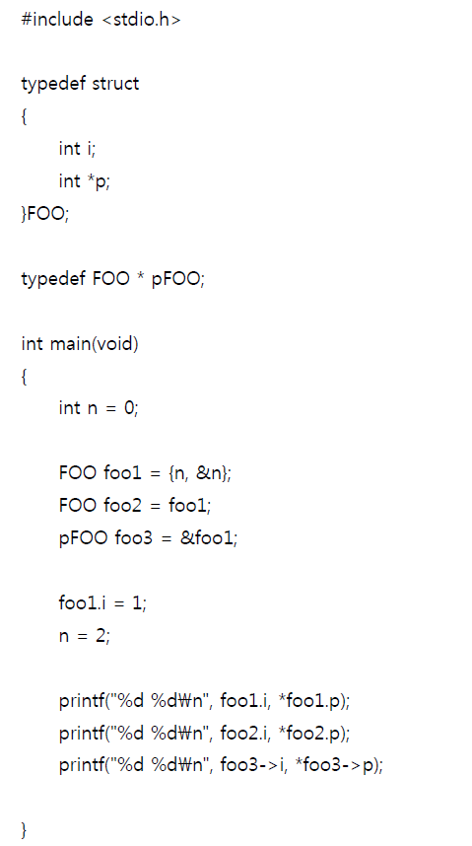
2020-프로그래밍
SMP 5차
배열 & 포인터
배열 & 포인터
[다음시간]
2011 6번 문제(6점)
What is the ouput of the
following program?

Slide 15
2020-프로그래밍
SMP 5차
문자열
출처 : 2018 lab PPT
#1 문자열 관련 개념 설명
#2 문자열 함수 개념 설명

Slide 16
Strings
String
One-dimensional arrays of type char
Terminated by end-of-string sentinel '\0'
'\0' → null character
ex) char str[] = "Hello";
I/O with Strings
char str1[] = "Hello";
char str2[100];
scanf("%s", str2);
printf("str1: %s, str2: %s\n", str1, str2);
gets(str2); // char *gets(char *s);
fgets(str2, 100, stdin); // char* fgets(char *s, int size, FILE* sp);
H
e
l
l
o
\0

Slide 17
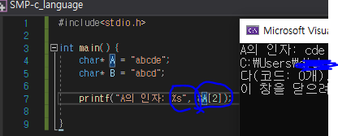
Strings - Declarations
Arrays
char str[] = "abcde";
Pointers
char *pStr = "abcde";
pStr
str
a | b | c | d | e | \0
a | b | c | d | e | \0
Single array
Actually, it is translated to
▼
Single array + pointer
char str[] = {a, b, c, d, e}

Slide 18
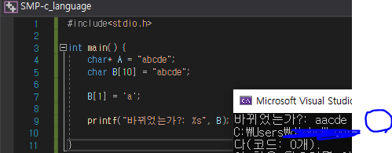
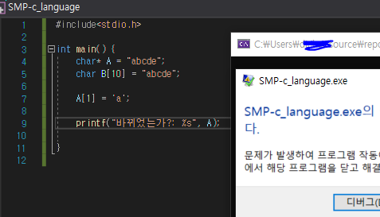

Slide 19
Strings - functions
Although there is no string data type in C, C has library <string.h> that can perform actions on strings.
Example of string functions
int strcmp(const char *s1, const char *s2);
char *strcpy(char *s1, const char *s2);
char *strcat(char *s1, const char *s2);
size_t strlen(const char *s); (size_t is unsigned int)
Etc

Slide 20
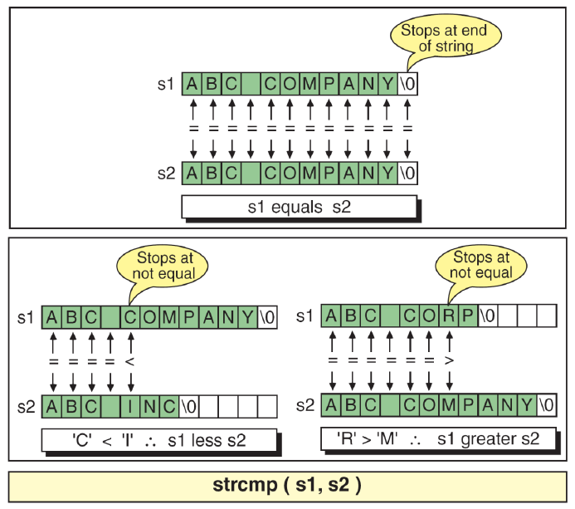
strcmp() – 문자열 비교
int strcmp(const char* s1, const char* s2)
비교 기준은 아스키 코드값
0 반환
양수 반환
음수 반환

Slide 21
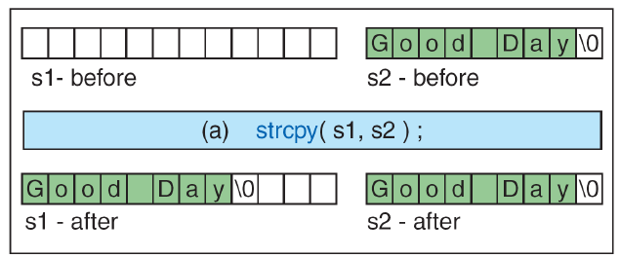
strcpy() – 문자열 복사
char* strcpy(char* s1, const char* s2)
앞 문자열의 처음에 뒷 문자열을 복사하여 그 복사된 문자열을 반환
char s1[30];
char s2[] = "Good Day";
strcpy(s1, s2);
strcpy(s1, "Hello");
printf("%s" ,s1); // 결과는??

Slide 22
strcat() – 문자열 연결
char* strcat(char* s1, const char* s2)
앞 문자열의 마지막 NULL 문자에서부터 뒷 문자열의 NULL 문자까지 연결하여,
앞의 문자열 주소를 반환
char s1[30] = "HELLO";
char s2[] = "WORLD";
strcat(s1, s2);
H
E
L
L
O
\0
W
O
R
L
D
\0
s1-before
s2-before
strcat(s1, s2)
H
E
L
L
O
W
O
R
L
D
\0
W
O
R
L
D
\0
s1-before
s2-before

Slide 23
Arrays of String
An array of character pointers is quite useful for working with an array of strings
char *season[4];
Create an array of four elements
Each element is a pointer to a character
Each pointer can be assigned to a pointer to string
char *season[4];
season[0] = "Spring";
season[1] = "Summer";
season[2] = "Fall";
season[3] = "Winter";
0
1
2
3
S | p | r | i | n | g | \0
S | u | m | m | e | r | \0
F | a | l | l | \0
W | i | n | t | e | r | \0
season

Slide 24
2020-프로그래밍
SMP 5차
문자열
다음 시간에는, 문자열 함수 코드를 리뷰하고,
문자열 함수 관련 기출을 풀어보도록 하겠습니다!

Slide 25
끝

Slide 26
2020-프로그래밍
SMP 5차
Assignment
review

Slide 27
2020-프로그래밍
SMP 5차
Linked list_prob.1
만약, 수업 시간에 링크드 리스트 진도가 나간다면,
양방향 링크드 리스트 설명하고,
링크드 리스트 기출 풀이를 하겠습니다.

Slide 28
2020-프로그래밍
SMP 5차
Linked list_prob.2
만약, 수업 시간에 링크드 리스트 진도가 나간다면,
양방향 링크드 리스트 설명하고,
링크드 리스트 기출 풀이를 하겠습니다.

